Slide 1
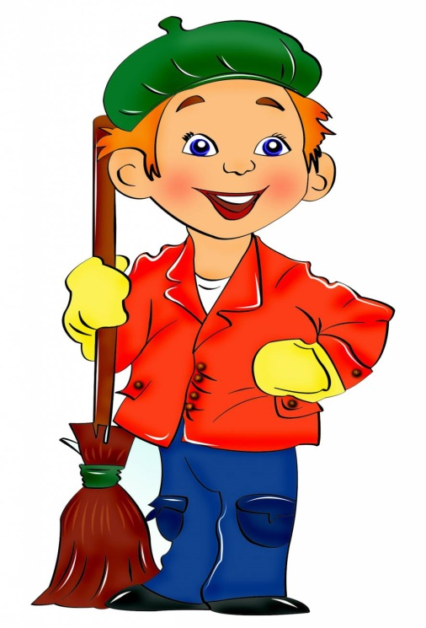
«Трудовое воспитание детей дошкольного возраста»
Выполнила : Студентка 5 курса 4 группы
Гудкова Марина

Slide 2
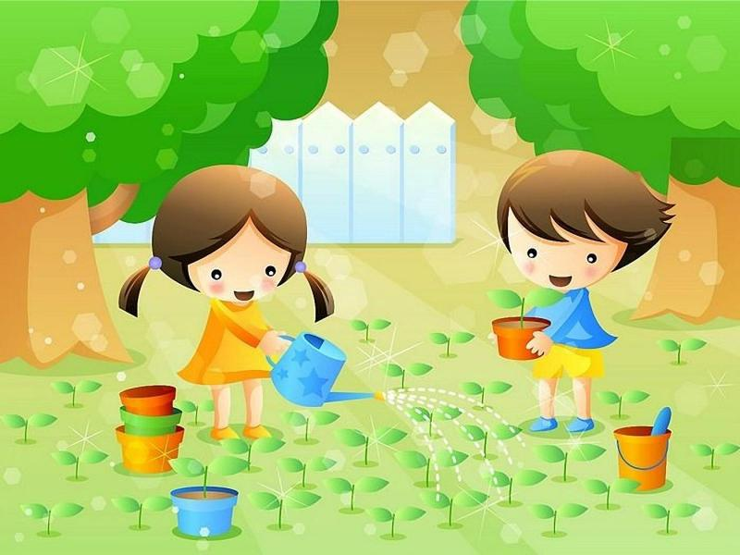
"Труд- основное условие всей человеческой жизни- и при том в такой степени, что мы в известном смысле должны сказать: труд создал самого человека"
Ф. Энгельс

Slide 4
Цель трудового воспитания дошкольника
Формирование
положительного отношения
ребенка к труду

Slide 5
Задачи трудового воспитания в ДОУ
Обучение трудовым умениям и навыкам, их дальнейшее совершенствование
Воспитание интереса к труду, трудолюбия, ответственности, самостоятельности
Ознакомление с трудом взрослых, воспитание уважения к труженику и результатам его труда, стремление оказывать посильную помощь
Формирование взаимоотношений и приобретение социального опыта взаимодействия (воспитание общественно- направленных мотивов труда, умений трудиться в коллективе и для коллектива)

Slide 6
Создание эмоционально-положительной обстановки в процессе труда
Подбор оборудования для труда
Систематическое включение каждого ребенка в труд на правах партнера
Условия организации
труда детей
Создание мотивации трудовой деятельности
Демонстрация заинтересованности педагога
Поощрения в процессе и по результатам труда
Создание в группе трудовой атмосферы, постоянной занятости, стремление к полезным делам
Учет нагрузки, состояния здоровья , интересов, способностей ребенка

Slide 7
Само-
обслуживание
Хозяйственно-бытовой
Ручной и художеств. труд
ВИДЫ ТРУДА
Труд в природе

Slide 8
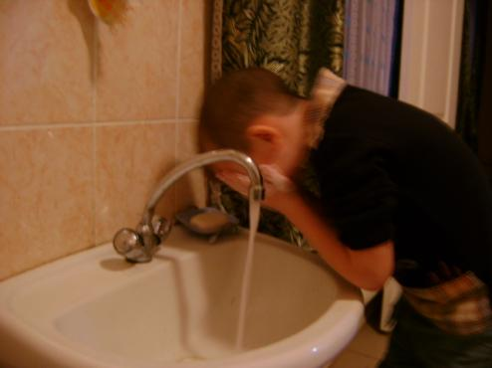
Самообслуживание-
это труд ребенка, направленный на обслуживание самого себя (одевание, раздевание, прием пищи, уборка постели, игрушек, подготовка рабочего места, санитарно-гигиенические
процедуры и т.д.)

Slide 9
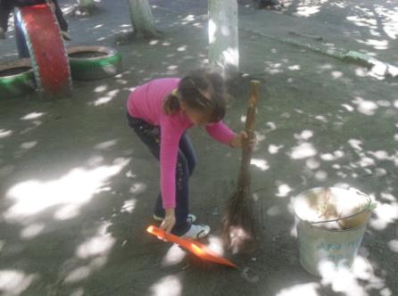
Хозяйственно- бытовой труд направлен на обслуживание коллектива, поддержание чистоты и порядка в помещении и участке, помощь взрослым в организации режимных моментов.

Slide 10
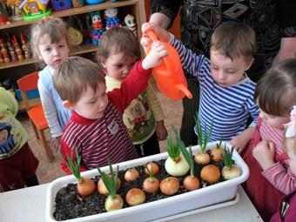
Труд в природе-уход за растениями, обитателями аквариума и животными,
выращивание овощей на огороде и растений в уголке природы, цветнике,
участка.

Slide 11
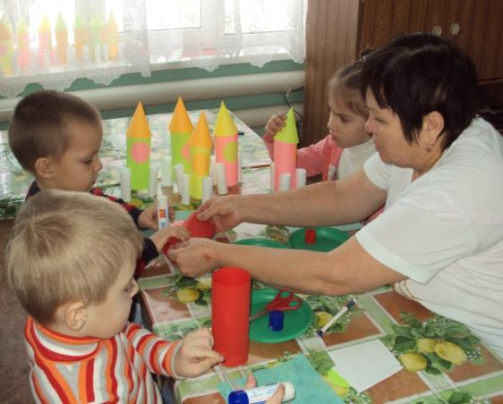
Ручной и художественный труд направлен на удовлетворение эстетических потребностей человека, развивает конструктивные и творческие способности детей.

Slide 12
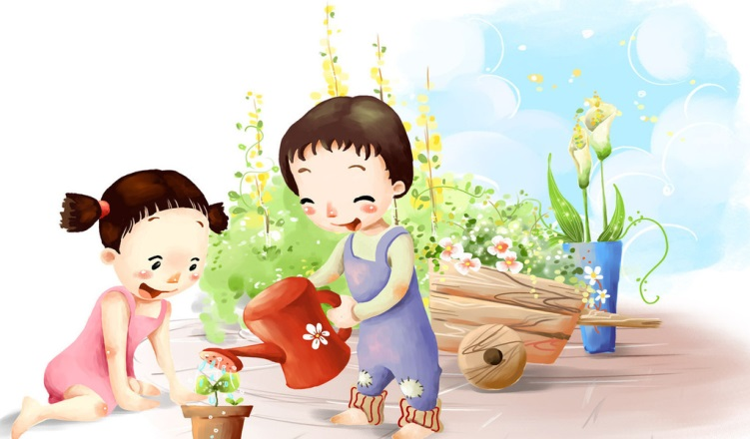
«Дайте детям радость труда.
Эту радость ему несут успех, осознание своей умелости и значимости выполняемой работы, возможность доставлять радость другим.»
В.А.Сухомлинский

Slide 13
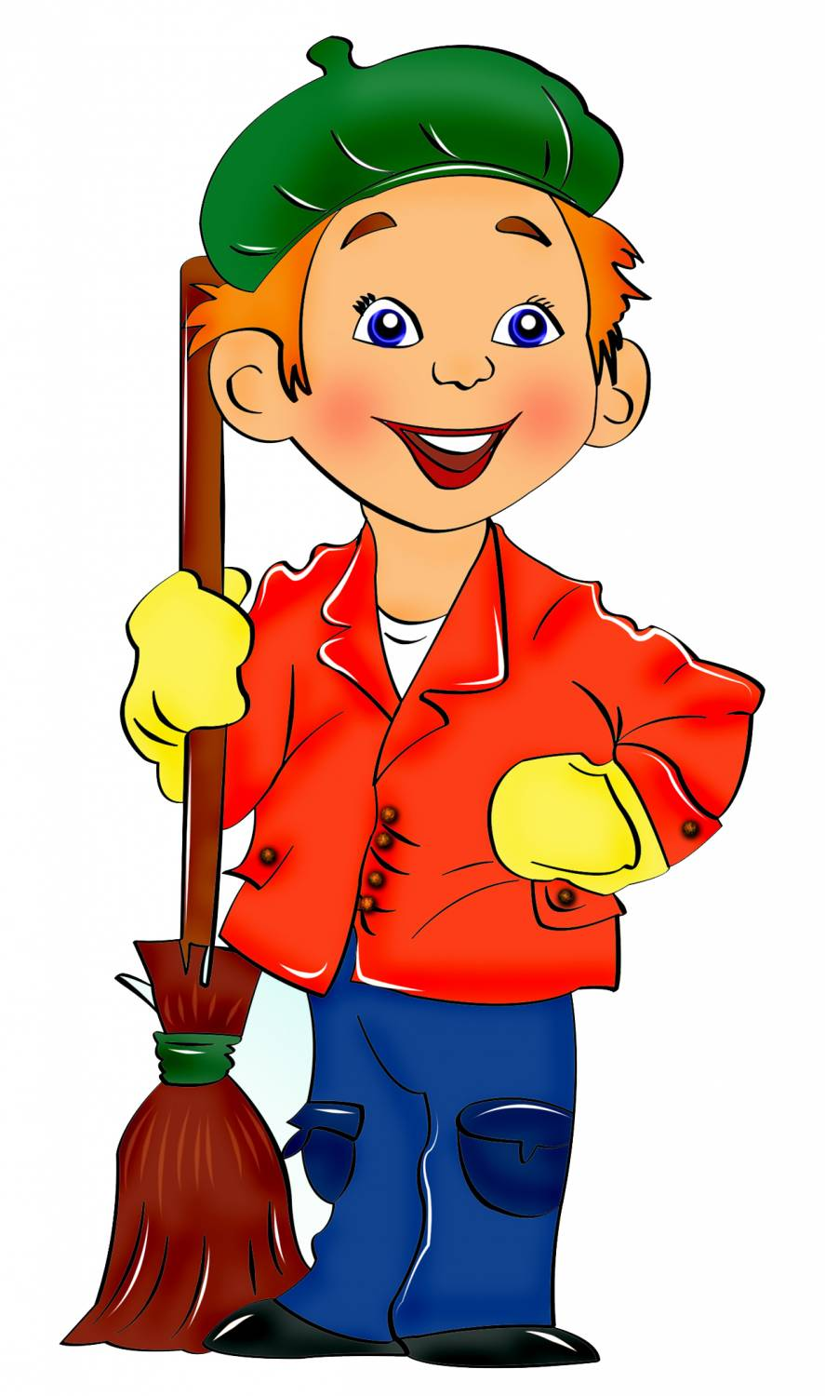
СПАСИБО
ЗА
ВНИМАНИЕ!

